Slide 1
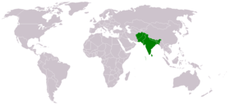
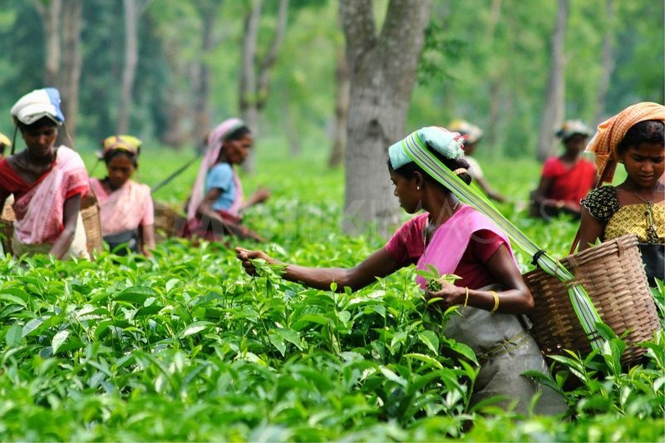
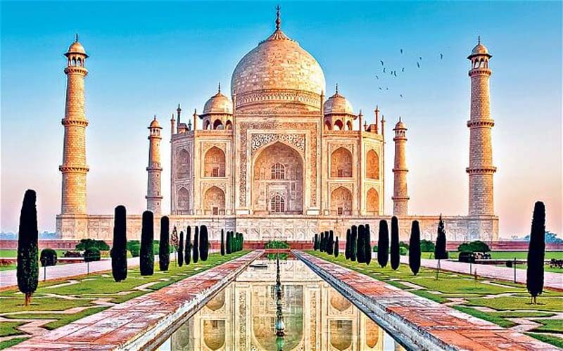
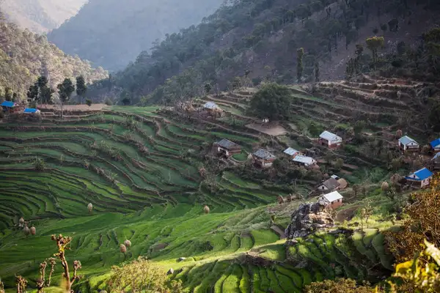
Bài 11
DÂN CƯ VÀ ĐẶC ĐIỂM KINH TẾ KHU VỰC NAM Á

Slide 2
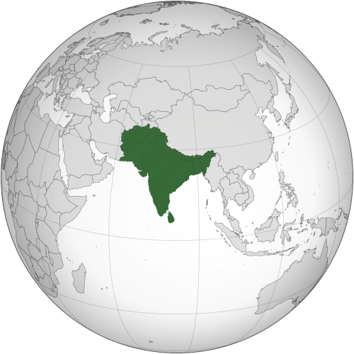
2. ĐẶC ĐIỂM KINH TẾ - XÃ HỘI
Nước Anh xâm lược
Độc lập
620 tỉ USD
3411,9 tỉ USD
1763
1947
2000
2018
Em có nhận xét gì về thay đổi quy mô GDP 2000 tới 2018.
Theo em, quốc gia nào có nền kinh tế phát triển nhất khu vực?

Slide 3
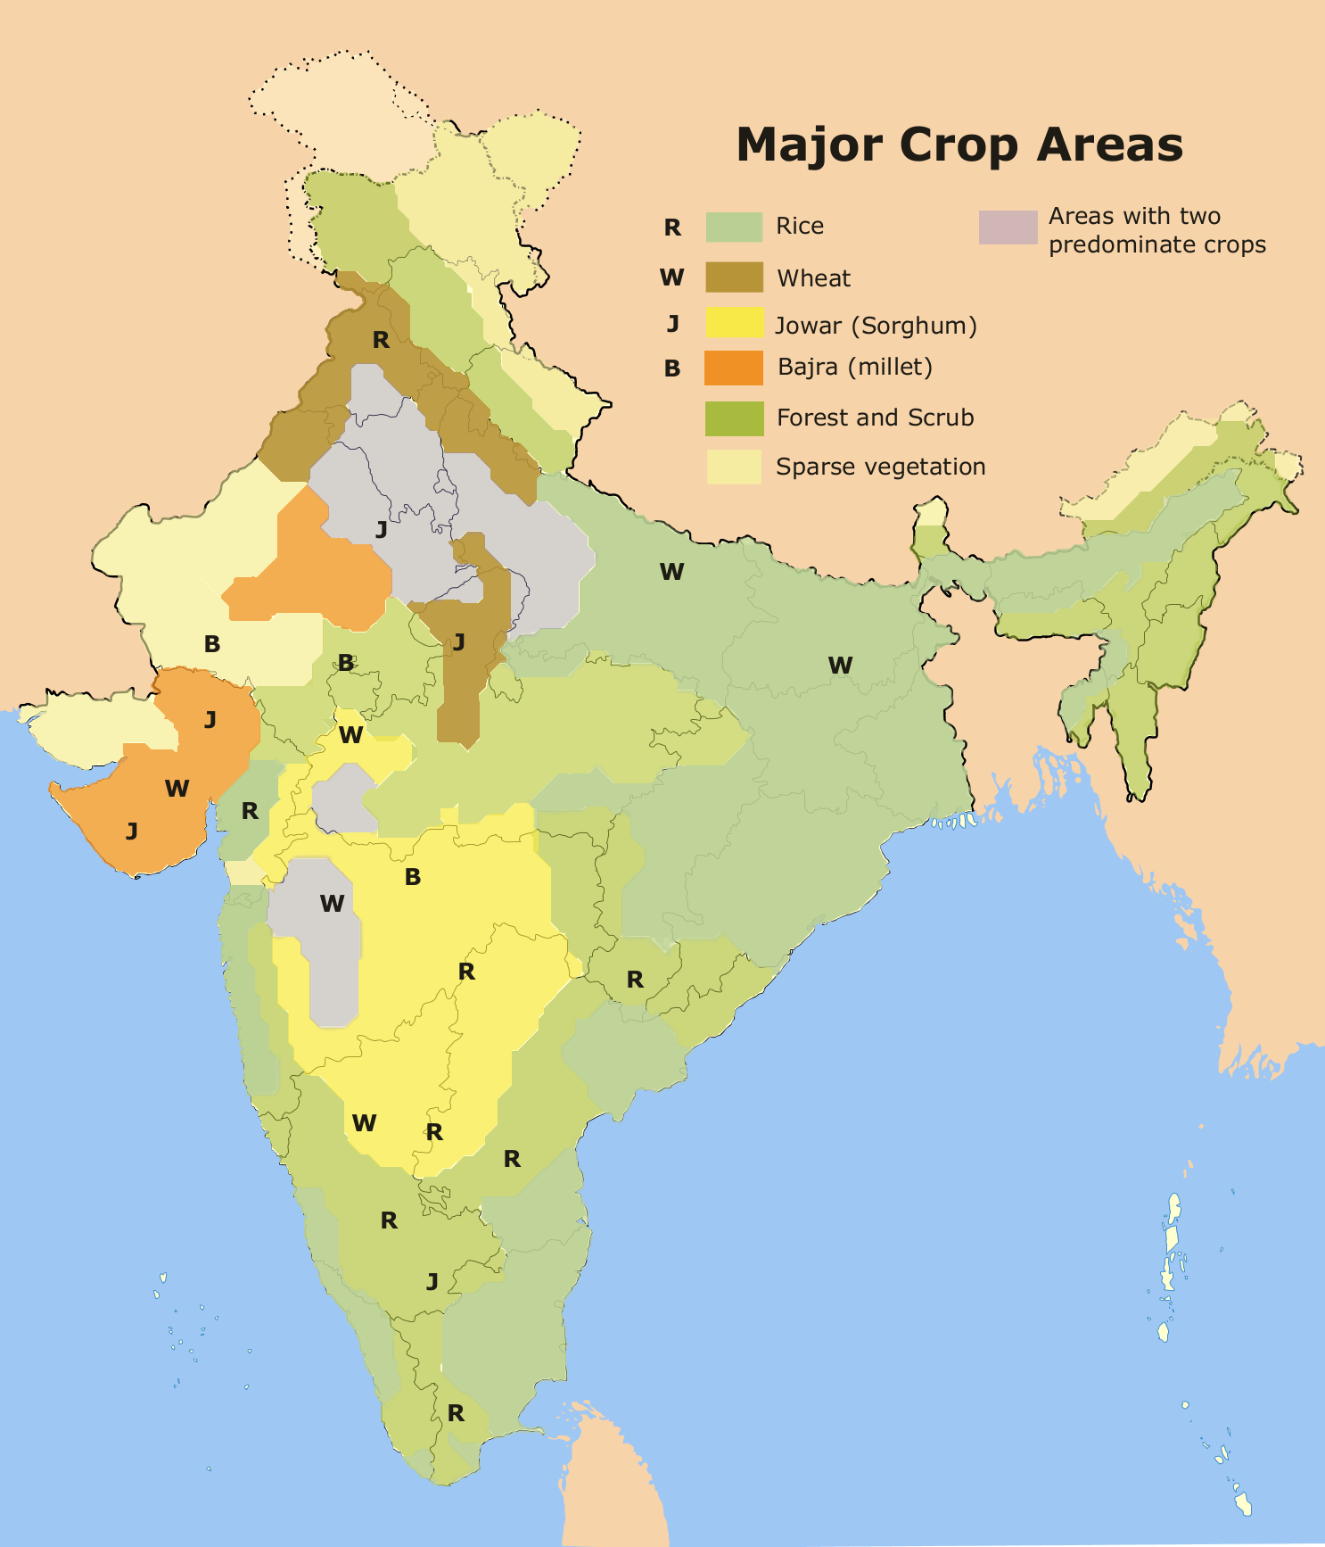
2. ĐẶC ĐIỂM KINH TẾ - XÃ HỘI
Công nghiệp
Dịch vụ
Nông nghiệp

Slide 4
2. ĐẶC ĐIỂM KINH TẾ - XÃ HỘI
b. Kinh tế Ấn Độ
- Công nghiệp: .............................................................................................................................................
+ Nông nghiệp: .............................................................................................................................................
+ Dịch vụ: ..............................................................................................
+ Đánh giá chung: ..............................................................................................
Theo dõi đoạn clip để hoàn thành thông tin trong PHT trên

Slide 5
BSL: Cơ cấu tổng sản phẩm trong nước (GDP) phân theo ngành của Ấn Độ qua các năm (Đơn vị: %)
Năm Các ngành | 1995 | 1999 | 2001 | 2017
Nông - lâm - ngư nghiệp | 28,4 | 27,7 | 25,0 | 17,2
Công nghiệp - xây dựng | 27,1 | 26,3 | 27,0 | 29,2
Dịch vụ | 44,5 | 46,0 | 48,0 | 53,6
Nêu nhận xét về sự chuyển dịch cơ cấu ngành kinh tế của Ấn Độ.
Sự chuyển dịch đó phản ảnh xu hướng phát triển kinh tế như thế nào ?

Slide 6
Ngành công nghiệp Ấn Độ

Slide 7
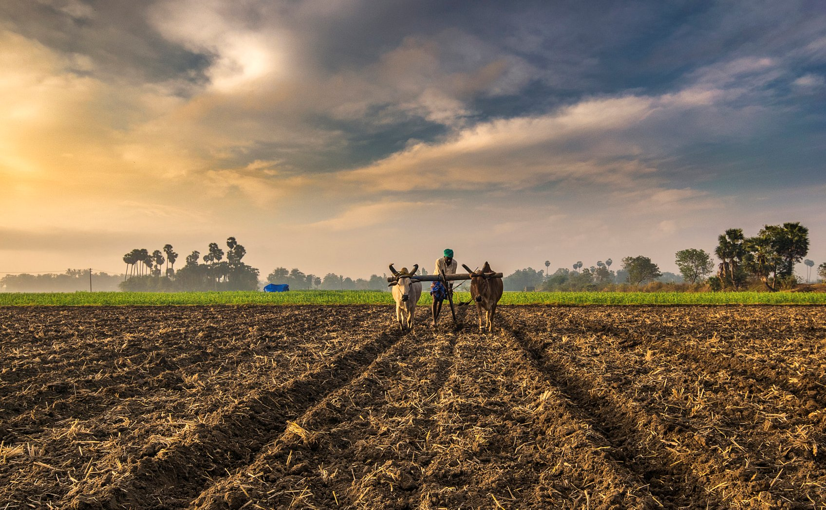
Ngành nông nghiệp Ấn Độ còn lạc hậu

Slide 8
Tại sao Ấn Độ đặc biệt coi trọng về nông nghiệp?

Slide 9
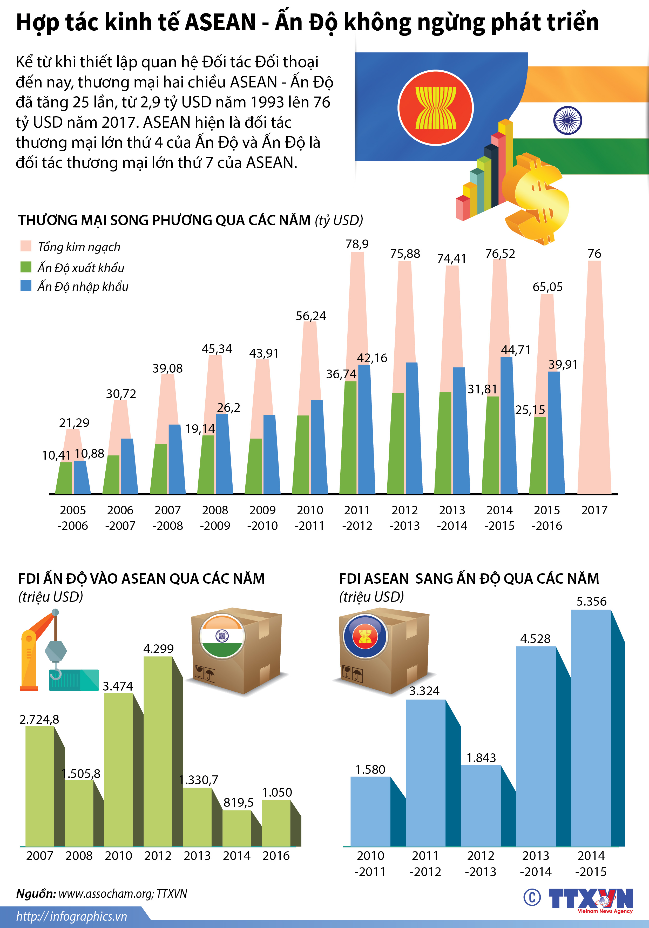
LIÊN HỆ

